Slide 1
Multiplatform szoftverfejlesztés
Web alapú alkalmazások

Slide 2
Web alapú alkalmazás
Webes technológiákat használ
HTML, CSS, JS
Asztali és/vagy mobil alkalmazások
Nem weboldalak, nem web alkalmazások
Multiplatform
A lehető legtöbb eszközön menjen
5% felett: Windows, macOS, iOS, Android
5% alatt: Linux, ChromeOS, …

Slide 3
Web alapú alkalmazás
Alkalmazásként működik
Új néz ki, mint egy alkalmazás – design
Új viselkedik, mint egy alkalmazás
Nem linkel ki, …
Együttműködik a többi alkalmazással
OS integráció (share, drag&drop, …)

Slide 4
Webes technológia
Webes technológiák használata felhasználói felület készítésére
HTML elemek + CSS
Tartalomfogyasztó alkalmazások (Twitter, …)
Ezek lehetnek sima webalkalmazások is
Utility és productivity alkalmazások
Egyszerűbb játékok
Canvas
Tipikusan játékok (legnagyobb bevétel mobilon)
Esetleg multimédia alkalmazások
Hogyan lehet hatékonyan fejleszteni HTML-en és CSS-en alapuló alkalmazást?
Canvas-ra visszatérünk

Slide 5
Kliens, vagy szerver oldali keretrendszer

Slide 6
Architektúra
Szerver oldali keretrendszer
Kliens oldali keretrendszer
Alkalmazás szerver
Web szerver
Internet
RPC
HTML, CSS, JS
Böngésző
Alkalmazás szerver
JSON
Internet
Böngésző
Web szerver
HTML, CSS, JS

Slide 7
Szerver oldal
Példa: ASP.NET, PHP, JSP
Minden kérést a webszerver kezel
Bemenet: HTTP kérés
Kimenet: HTTP válaszban HTML [+JS+CSS]
Teljes oldal, vagy csak része
Ha nem teljes oldal, akkor kliensen kell JS a feldolgozáshoz
Működik JS nélkül is
Ha van JS, akkor lehet validálást, felhasználót segítő apróságokat végezni

Slide 8
Kliens oldali keretrendszer
Példa: Angular, React, Vue
Webszerver statikus oldalakat ad vissza
Alkalmazás szerver JSON-t ad vissza
Kliens készíti el a HTML oldalt az adatokból
Nem működik JS nélkül – ma már nem gond
Szervert nem terheli a render

Slide 9
Kliens oldal – előnyök
Jobban skálázódik
Szerver oldalról egy nagy tétel eltűnik (render)
Gyorsabb
Kliens nem felejt navigálások között
Nem kell újra letölteni az oldal részeit
Maga a lekérés is kisebb
JSON kisebb, mint az abból készített HTML
Gyorsabbnak tűnik
Kliens oldalon lehet animációkkal, stb. úgy tenni, mintha az adat már itt is lenne

Slide 10
Kliens oldal – előnyök
Hozzáfér csak kliens oldalon lévő szolgáltatásokhoz (share target, notification)
Aktív kapcsolatot tarthat fenn a szerverrel
Frissítheti magát
Több szerverrel is kommunikálhat
Nem kell minden kommunikációnak átmenni saját szerveren
PWA (Progressive Web Apps)
A hibrid megoldások (szerver render, de van kliens oldali része is) ezek egy részét tudják

Slide 11
Botok (crawler) – kliens oldal
Indexelő crawlerek
Google, Bing, DuckDuckGo, Yandex, …
Linkeket követik
Legtöbb nem hajt végre JS-t
Néhány igen
Google és Bing még XHR-t is végrehajt
Websocketet egyik sem tud
Komplex oldalon hibáznak
Lehet/kell segítséget adni, mindegyiknek van leírása
Sajnos több száz crawler van

Slide 12
Botok (share link) – kliens oldal
Share link botok
Facebook, Twitter, Skype, Viber, Telegram, …
Egy link miatt elemzik az oldalt, keresnek
Képet
Címet
Leírást
Nem keresnek linkeket, nem követik őket
Kliens oldali kódot általában nem hajtanak végre
Bonyolult oldal esetén hibáznak
Segíteni kell nekik
meta tagek formájában (pl. Open Graph tagek)

Slide 13
Botok – szerver oldal
Szerver oldalon renderelt oldal hátrányai nem problémák botok esetén
Nem kell validálni
Nem kell interakció: animáció, egyéb hatások
Minden botnak más a fontos
Például képméret függő, hogy facebook hogyan teszi ki a linket
Több különböző oldalt/variációt kell gyártani
Akár 3-4
Szerver oldali render kell

Slide 14
Botok – amikor nem számít
Ha az oldal nem indexelhető
Intranet site
Csak a site felhasználóinak érdekes adat
Védett tartalom
Bizonyos felhasználók férhetnek csak hozzá
Alkalmazás
Játékok
Utility appok
Egyéb alkalmazások
Vagy ezek kombinációja
Akkor nem kell foglalkozni a botokkal

Slide 15
SSR – Server Side Rendering
Szerver oldalra átvitt kliens kód
Tipikusan Node.js szerverrel
Nem megy minden – nyilván
Minden általunk vizsgált technológia támogatja
Hibrid megoldás: szerver és kliens render
Első körben a szerveren elkészül a HTML
Böngésző megjeleníti
Majd letöltődik a teljes app
Átveszi a kész HTML-t, működik minden

Slide 16
Kliens oldali render

Slide 17
A probléma
Miért kell keretrendszer?
HTML-t előállítani nem nehéz
Eseményekre cserélni is tudjuk
Bonyolult HTML-t is tudunk készíteni
Bár az olvashatósága egy stringben nem jó
Nincs szintaktikai színezés és kódkiegészítés
De szét tudom bontani egyszerűbb komponensekre
Ez amúgy is jó gyakorlat
let name = "Leo";
div.innerHTML = `<span>Kedves, ${ name }!</span>`;

Slide 18
A probléma
A teljes HTML cserélése nem jó
Villog
Lassú
10-500 ms függően az elemek számától
Egyszer nem gond
Minden bemenetre nem életképes
Elveszti az állapotot
Fókusz
input típusú elemek

Slide 19
A probléma
Megkereshetjük a kérdéses elemet
Sajnos a kód függ a HTML felépítésétől
Karbantarthatóság problémás
Ha nem akarunk használni semmit, akkor ez a megoldás
let span = container.querySelector( "div span.sum" );
span.textContent = "Összeg: " + total;

Slide 20
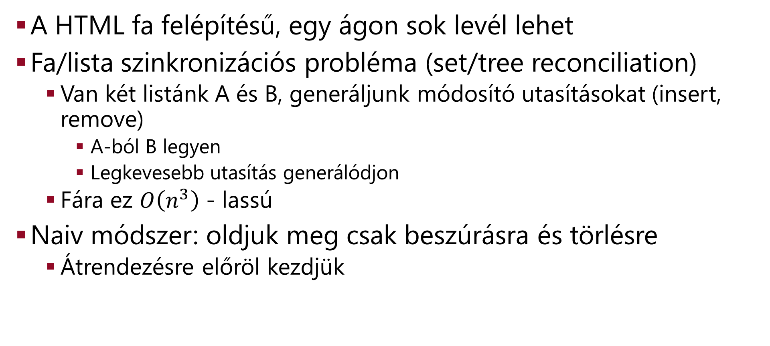
Struktúra szinkronizáció
A HTML fa felépítésű, egy ágon sok levél lehet
Fa/lista szinkronizációs probléma (set/tree reconciliation)
Van két listánk A és B, generáljunk módosító utasításokat (insert, remove)
A-ból B legyen
Legkevesebb utasítás generálódjon
Fára ez $O\left(n^{3}\right)$ - lassú
Naiv módszer: oldjuk meg csak beszúrásra és törlésre
Átrendezésre előröl kezdjük

Slide 21
Megoldás
Készítsünk egy keretrendszert, ami
Az általunk megadott HTML-t legyártja
Képes frissíteni
Nem villog
Nem lassú
Nem veszti el az állapotot
Opcionálisan
Adatkötést támogat, akár kétirányú adatkötést
Jó a tooling
Segít a HTML szerkesztésében
Ellenőrzi a kódot szerkesztés/fordítás időben
Segít debuggolni, ha gond van

Slide 22
Vizsgált keretrendszerek
React
Csak UI keretrendszer
Legnépszerűbb
Nagy ökoszisztéma
Vue
Szintén csak UI keretrendszer
Angular
Teljes keretrendszer
Összehasonlítás a végén

Slide 23
Kompozíció (összetétel)
Strukturális tervezési minta általában
(Composite)

Slide 24
A probléma
Szeretnénk felépíteni egy struktúrát, ami a felhasználói felületet jól leírja és kezeli
Lehetne típusonként eltérő interfész
Konténereket máshogyan kezelni, mint az elemeket
Ez kényelmetlen a fejlesztőnek
Minden típusra eltérő kódot kell írni
Tesztelni, újra felhasználni (pl. konténerben konténer)
Lehetne egzotikus struktúra
Nem fa, hanem például gráf
Meg akarjuk oldani, hogy egy elemnek több szülője is legyen, stb.

Slide 25
A megoldás (kompozíció minta)
Egy elemet (komponens) attól függetlenül akarunk kezelni, hogy az egy konténer, vagy csak egy pici rész/elem
Egymásba ágyazhatóság miatt legyen minden komponensnek egy olyan interfésze, ami támogatja a minimumot függetlenül attól, hogy levél, vagy ág
Fa struktúrában szeretnénk tárolni
Egy szülő és 0, vagy több gyerek
Adjuk fel az egyéb struktúrákat, mert nehéz kezelni őket

Slide 26
A megoldás
Meg lehet oldani objektum orientált módon
Örökléssel: Levél és Konténer származik komponensből
Vagy simán minden komponens
Ebben az esetben futásidőben kell megoldani, hogy ha valaminek nem lehet gyereke
Ez nem feltétlen gond, mert a kivételeket amúgy is kezelni kell

Slide 27
Kivételek
Készíthetünk olyan elemet, aminek
Nem lehet gyereke
Megadott számú gyereke lehet csak
Például 1
Ezeket nehéz örökléssel kezelni
Főleg, hogy adatfüggő is lehet
A fa felépítésénél kell hibát dobni
Ez lehet futásidőben
Vagy a szerkesztő eszköz által
Ez utóbbi gyakori

Slide 28
Felhasználása
Nagyon gyakran használt minta felhasználói felület kialakítására
Adja magát
Minden általunk tárgyalt keretrendszer ezt használja
A komponensek célja
Dekompozíció: részekre bontani a bonyolult felületet
Felelősség: csak saját magán belül felelős, de ott mindenért
Újrafelhasználás
Jól körülhatárolt, ezért jó eséllyel működik máshol is

Slide 29
Komponens
A komponensben van
Nézet (HTML) leírása: sablon, vagy kód
Nézettel való interakció: események, adatkötés
Állapotkezelés
A komponensek egymásba ágyazhatók
Így épül fel a logikai fa
Vannak komponensek, amik csak levelek lehetnek

Slide 30
Eszközök
VS Code, webpack, …

Slide 31
Történelem
2007: Steve Jobs vízionálja a webet, mint appot telefonon (iPhone bemutatása)
De nem ez valósult meg, 2008-ban kijött az AppStore
2010 körül váltak a böngészők futtatókörnyezetté
Előtte lassú volt minden, nem volt általános a web alapú alkalmazás
2010: NPM – Node Package Manager
2010: AngularJS, ez zsákutca lett
2013: React
2019: Hooks

Slide 32
Történelem
2013: Electron
Böngésző elég gyors
2014-től jelennek meg a csomagolók
Webpack (2014), Rollup (2015), Parcel (2017) és társai
Fejlesztés közben is képesek csomagolni, akár hot reload képességekkel
A végső csomag optimalizált
Tree-shaking (DCE: Dead Code Elmination)
Lazy loading, modulokra bontott
Minimalizált
Verzionált, hogy pl. ne ragadjon be régi verzió a cache-ben

Slide 33
Történelem
2014: Vue
2015 PWA
Az ötlet, hogy átvegyük a vezérlést a cache felett
De ekkor még használhatatlan
2015 Visual Studio Code, Webstorm, …
Webstorm (Jetbrains) eredetileg 2010-es, de alapvető funkciókat később kap csak
Visual Studio nem jól használható ebben a modellben
2016: Angular
2020 ESM csomagolók (Vite, WMR, …)
Nem csomagolnak fejlesztés közben

Slide 34
Történelem
Jelen
Lassan változnak szokások
Korábban elkezdett projektek nem kerülnek konvertálásra általában
Egyre nagyobbak az alkalmazások
Egy 5-10 évvel ezelőtti projekt webpackben 1-10 másodperc alatt frissül
Mai projekt több perc is lehet
Állandóan változó eszközpark a mai napig
Nincs integrált környezet, ellentétben sok más technológiával

Slide 35
Böngésző motor
Jelenlegi böngészők a leggyorsabb UI-t biztosítják
JS motorok lehetővé tették a szerver oldali programozást
PWA-kat lehet csomagolni AppStore-ba és PlayStore-ba
JS és TS alapú multiplatform fejlesztés egyre gyakoribb
JavaScript talán a leghasználtabb nyelv jelenleg

Slide 36
Kérdések?

